Slide 1
a.s. 2016-20117
Programma Erasmus+
KA2- Partenariati Strategici tra scuole per lo scambio di buone pratiche
Durata: 3 anni (2016-2017-2018)
Titolo del progetto
Unissons nos cœurs sans frontières

Slide 2
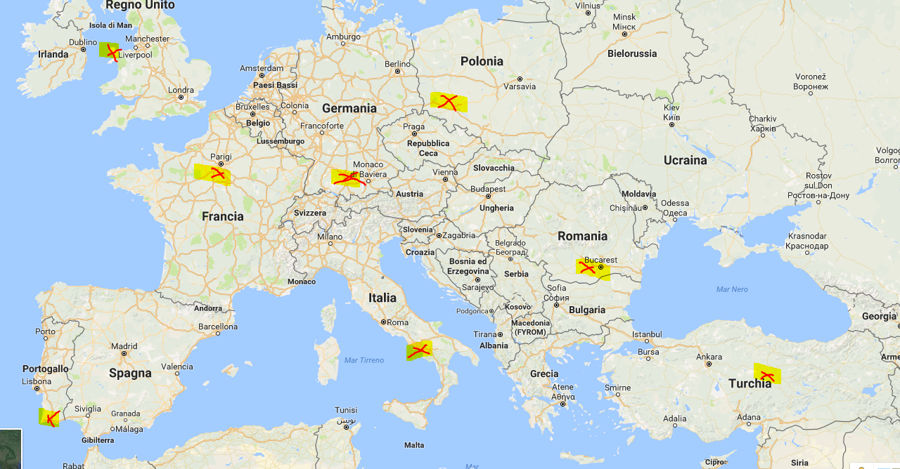
Paesi del partenariato

Slide 3
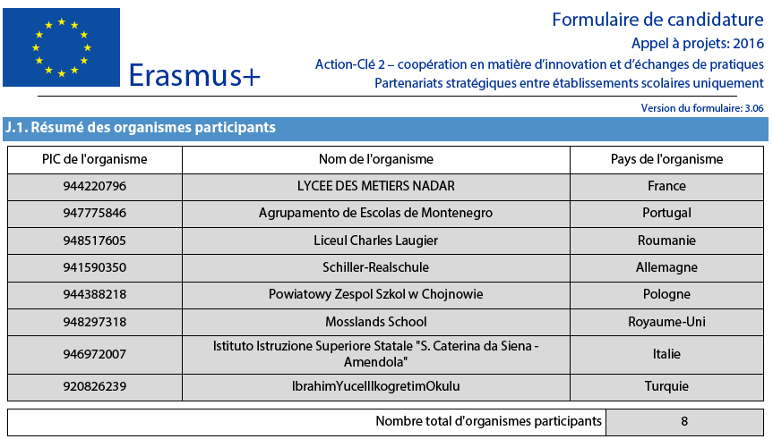
Unissons nos cœurs sans frontières

Slide 4
Finalità del progetto
La finalità del progetto è riflettere sulla problematica dei migranti poiché tutti i paesi europei incontrano, oggi, le stesse difficoltà d’accoglienza.
Al di là delle frontiere, una riflessione comune sarà fatta sulle strategie da adottare per adeguare i nostri metodi d’insegnamento pedagogici, didattici e culturali ai nuovi bisogni formativi.

Slide 5
Obiettivi
L’obiettivo principale è lo scambio di buone pratiche e di metodi pedagogici al fine di migliorare la cooperazione transnazionale tra gli istituti scolastici.

Slide 6
Unissons nos cœurs sans frontières
ITALIA: Attività previste
-gli alunni dell’alberghiero presentano piatti dei differenti paesi la cui preparazione segue le ricette mandate dagli alunni delle scuole del partneriato
-gli alunni del turismo organizzano dei circuiti turistici della nostra regione
-gli alunni coinvolti nel progetto
organizzano una giornata di esposizione dei siti turistici delle regioni dei partner;
Partecipano alla redazione del documento finale riguardante le "differenze socio-politiche " tra i paesi partner del progetto, i paesi "sorgente di migrazione" e i sistemi educativi e sanitari.
Conferenza c/o Università di Salerno, Dipartimento di Scienze Politiche, Sociali e della Comunicazione.
Immigrazione: Un sguardo sociologico sui popoli in movimento nel mondo contemporaneo
-Incontro con i responsabili dell'immigrazione del Comune

Slide 7
Classi/indirizzi/docenti coinvolti
Classi terze (Consigli di classe e Genitori )
Indirizzi: turismo, cucina, pasticceria accoglienza
Tutti i docenti di lingue straniere
Docente responsabile del Laboratorio Informatica.
Pubblicizzazione e documentazione (Sig. Giovanni Vitiello).
Laboratorio di ceramica (Maestro De Stefano)

Slide 8
Struttura del progetto
Questo progetto si basa su tre pilastri:
le mobilità di alunni e insegnanti
le attività educative, culturali proposte da ogni paese da svolgere sui tre anni
la creazione di un'opera d’arte fatta con l’assemblaggio di un simbolo di ogni paese partner e di una guida di conversazione multilingue per facilitare l’integrazione sociale dei migranti/rifugiati

